Slide 1

Uso della CLI
Cosa è una Shell
ambiente che permette di impartire dei comandi da tastiera. (Command Line Interface )
interpreta i comandi immessi e quindi in genere manda in esecuzione altri programmi.
Bash (bourne again shell) default in linux
derivata da Bourne shell .
Altre Korn shell, C shell , tcsh (T shell) ,
Z shell ...

Slide 2
Uso della CLI
Come si interagisce con bash ?
Si usa un teminale
(ctrl+alt+F1) tty1
(ctrl+alt+F2) tty2
....
(ctrl+alt+F7) ritorna nella modalità grafica
Oppure si usa un emulatore di terminale
xterm -konsole ...

Slide 3
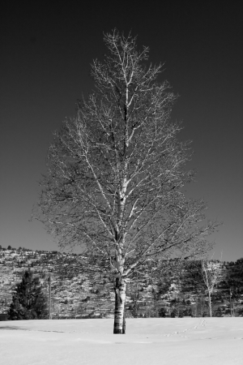
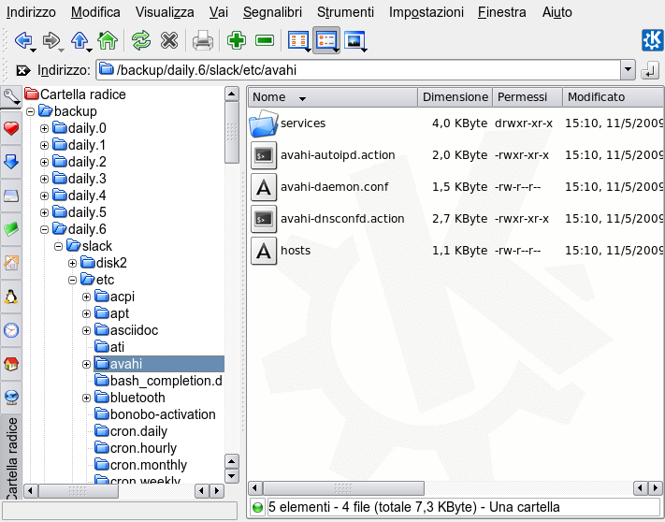
Uso della CLI Concetti base
Struttura del file system
Differenza fra windows e Linux
A: B: C: D: (tanti alberi separati) - Unico albero
Prima cartella : root indicata con /

Slide 4
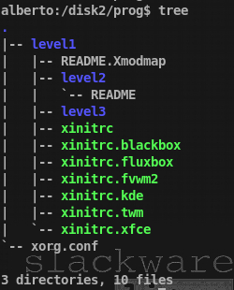
Uso della CLI Concetti base
Mount Point (punto di montaggio)
Comando mount su cartella vuota

Slide 5
Uso della CLI spostarsi fra le cartelle
Si parte sempre da casa. (tilde ~)
Cartella corrente . (per sapere quale è pwd =print working directory)
Cartella superiore ..
Come indicare una certa carlella o file
  Percorso assoluto inizia con /
    /home/alberto/Scrivania/miofile.txt
  Percorso relativo (a dove siamo attualmente)
    Scrivania/miofile.txt
Comando per spostarsi di cartella cd (change directory)
cd =cd ~ va a casa
mkdir crea nuova catella

Slide 6
Uso della CLI
Proviamo dei semplici comandi
echo ciao a tutti
Comando cat visualizza su video il contenuto di un file.
cat /etc/shells (usare il tab per aiutarvi)
cat /etc/shells /etc/resolv.conf (2 files ....)
Copiare i file cp origine destinazione
Eliminare file rm
Rinominare spostare mv

Slide 7
Uso della CLI
Proviamo dei semplici comandi
echo ciao a tutti
Comando cat visualizza su video il contenuto di un file.
cat /etc/shells (usare il tab per aiutarvi)
cat /etc/shells /etc/resolv.conf (2 files ....)

Slide 8
Uso della CLI facilitazioni di bash
Tab completamento automatico (set show-all-if-ambiguous on nel file /etc/inputrc )
history
Freccie su e giù
!cat !”numero” ctrl+r … non quello giusto allora ancora ctrl+r
Muoversi sulla linea end e home. ctrl+w cancella parola a sinistra del cursore....alt+b alt+f -alt .

Slide 9
Uso della CLI editor testuali
nano pico
vi emacs .... NO !! non indicati per principianti

Slide 10
Uso della CLI quali file ci sono ?
Comando ls
Parametri voglio vedere i dettagli ls -l
Un file ha un proprietario e un gruppo. (un utente molti gruppi)
  Diritto di scrittura W (Write)
  Diritto di scrittura R (Read)
  Diritto di esecuzione X (eXecute)
  Il proprietario può cambiare i diritti.
Provare ls -a -l . File nascosto inizia con un punto. Uguale a ls -al (vero per la maggior parte dei programmi)
Caratteri jolly Il significato di * e di ?

Slide 11
Uso della CLI il file è mio e lo gestisco io ?
Chi puo fare cosa … chmod
  chi :
  proprietario u (user)
  quelli del gruppo g (group)
  tutti gli atri o (other)
  Tutti a (all)
  cosa : + mette - toglie
  R read leggere
  W write scrivere
  X eseguire per cartelle accedere
voglio che il gruppo non possa scrivere :
  chmod g-w ./miofile.txt

Slide 12
Uso della CLI un “animale” silenzioso
Se tutto tace tutto va bene .
Scrittura su schermo operazione dispendiosa.
Parametro -v verbose (in genere)
Avrà capito cosa volevo dire .... meglio usarlo all'inizio.

Slide 13
Uso della CLI come trovare aiuto ?
Cosa può fare ls ?? man ls oppure man chmod
sezioni di man :
  1 comandi in genere
  8 comandi di amministrazione
  5 descrizione dei file di configurazione
  4 “driver” come sono viste le periferiche
Ma se voglio fare una cosa e non so come ??
(prima google ) poi apropos
apropos copy
aiuto troppi risultati !!-- come fare ??

Slide 14
Bash giocare con i tubi !
Primi giochi --- le ridirezioni
Un programma ha un ingresso e due uscite
standard input tastiera 0
standard error video 2
standard output video 1
Ridirezione >
Provare ls “file inesistente” > prova1 (default è 1)
Provare ls “file inesistente” 2 > prova2
Provare ls “file inesistente” &> prova3
> crea sostituisce >> accoda
find /etc -iname '*pass*' 2>/dev/null
1
Programma
0
2

Slide 15
Bash giocare con i tubi !
Primi giochi --- le ridirezioni
Esempio di ridirezione standar input (cat da solo)
Programma < “file”
Programma << “EOF” il mio input finisce a...
Programma <<< fino a fine riga ( anche se sono più di una … carattere speciale /)
Une esempio il programma bc - bc <<<”9^3+5”
at now +2 minutes <<<'play /home/gulp /Scrivania/lezioneBash/esempi/allarmeRosso.wav'

Slide 16
Bash giocare con i tubi !
Cosa è una pipe-line -mettiamo il primo tubo
Non solo file ...anche programmi
La pippe |il mio output diventa il tuo input
La pipeline : ognuno fa una cosa sola ma la fa bene.. tutti insieme fanno tante cose.
Un “paginatore “ : less .
Un “cercatore” : grep . grep stringa nomefile
apropos copy |grep -i file

Slide 17
Bash giocare con i tubi !
Altri esempi di pipe
ps lista processi attivi ps aux
interattivo top -O seleziona ordinamento R ascendente discendente.
Trovare e uccidere un processo “cattivo” kill -9
Il programma wc word count
ls -1 *.txt | wc -l
Altri programmi: sort tail head lsof netstat
xargs cambia le righe in colonne …

Slide 18
Bash gli alias i soprannomi che belli !!
alias – quelli che già esistono
creare un nuovo alias
alias mio_nome=”comando”
alias iochisono=”whoami”
alias dormi='sudo /sbin/shutdown -t 8 -h now'
alias cancellaCD='alias cancellaCD="/usr/bin/cdrecord -v /
  gracetime=2 dev=ATAPI:/dev/hdd speed=12 /
  -tao driveropts=burnfree blank=all -force"
alias fine=” tail -n15 ”
eliminare un alias unalis “nome_alias”
Fare un alias “tel” che cerca un numero telefonico nel file tel.txt

Slide 19


Bash una ambiente su misura !
Shell di login –login
legge ed esegue : /etc/profile
e poi il primo che trova leggibile fra :
  ~/.bash_profile,
  ~/.bash_login,
  ~/.profile
Shell interattiva.
  ~/bashrc
Alla fine (comando exit).
  ~/.bash_logout

Slide 20
Bash uff !! che noia automatizziamo!
Uno script : una sequenza di comandi
  # cancelletto commento --riga ignorata
  #! chi è in grado di capire i comandi
  #!/bin/bash
  chmod +x per eseguirlo direttamente

Slide 21
Bash variabile di ambiente condivamo delle informazioni
Associo ad un nome un valore.
In che lingua preferisci i messaggi di errore ???
LANG
Creare una nuova variabile VAR =”valore”
senza spazi prima e dopo =
Leggere una variabile echo $VAR
Variabile Globale -locale
comando export nome_variabile
Comando env visualizza le variabili globali. Set anche quelle locali.

Slide 22
Bash variabile di ambiente condivamo delle informazioni
Associo ad un nome un valore.
In che lingua preferisci i messaggi di errore ???
LANG
Creare una nuova variabile VAR =”valore”
senza spazi prima e dopo =
Leggere una variabile echo $VAR
Variabile Globale -locale
comando export nome_variabile
Comando env visualizza le variabili globali. Set anche quelle locali.

Slide 23
Bash variabile di ambiente esempi
PATH dove li cerco i programmi che mi dici di eseguire ? (lista separata da :)
LANG=it_IT (locale -a)
PS1=\u:\w\$
LS_COLORS
HTTP_PROXY
HTTPS_PROXY

Slide 24
Bash i 3 tipi di virgolette
“” doppi apici - provare i seguenti comandi
echo ;
echo “;”
echo “$LANG”
doppi apici fanno stampare caratteri che per bash hanno un significato speciale ma comunque esaminano il valore delle variabili
' ' apici singoli - provare
echo '$LANG'
apici singoli bash non interagisce con quello incluso negli apici singoli echo stampa la stringa passata.
` ` apici inclinati (altgr+apice singolo) - provare
echo “ora sono le ore : `date +%H:%M:%S.%N` “
tra apici inclinati viene scritto un comando ..l'output del comando sarà messo nel messaggio .

Slide 25
Bash job control
CTRL +c termina programma
CTRL+z mettere in pausa un programma
yes test | nl
fg Foreground
yes test |nl > ./testbg
bg background
& in fondo: esecuzione da subito in background
comando jobs
Kill %numjob

Slide 26
Bash più instruzioni sulla stessa riga
Piu istruzioni ma non nella stessa pipeline
; eseguo sempre e comunque
&& se il comando precedente è stato eseguito correttamente allora lo eseguo altrimenti mi fermo.
wget http://www.sito.org/file.tgz && tar -xf file.tgz
|| se il comando precedente è terminato in errore allora lo eseguo altrimenti mi fermo.

Slide 27
Esempi
# ordina le linee di lista.txt in ordine alfabetico
sort lista.txt
#Fa vedere solo i warning della partenza dell'ambiente grafico
grep 'WW' /var/log/Xorg.0.log
#Fa vedere solo gli errori della partenza dell'ambiente grafico
grep 'EE' /var/log/Xorg.0.log
#trova tutte le righe che contengono mario nel file telefoni.txt
grep mario telefoni.txt
#aggiunge infondo al file una nuova riga senza dover aprire il file in un editor
#ATTENZIONE a usare >> se si usa solo > si sovrascrive
eho 'mario ultimo 05062111111111' >>telefoni.txt
#emette un suono fra 2 minuti si puø scolare la pasta :-)
at now +2 minutes <<<'play /home/gulp /Scrivania/lezioneBash/esempi/allarmeRosso.wav'
wall <<FINE
# cerca tutti i file che hanno la stringa pass nel nome e non fa vedere errori
find /etc -iname '*pass*' 2>/dev/null
#aggiorna il sistema e poi spenge il pc
sudo apt-get update;sudo apt-get upgrade 2>errori.log;sudo halt
#Realizzazione di un fortune grafico usa pacchetti fortune e libnotify
#per nomi icone guardare http://standards.freedesktop.org/icon-naming-spec/icon-naming-spec-latest.html
notify-send --urgency=low --expire-time=20000 --icon='face-wink' 'La sorte dice:' "$(fortune -a )"

